Slide 1
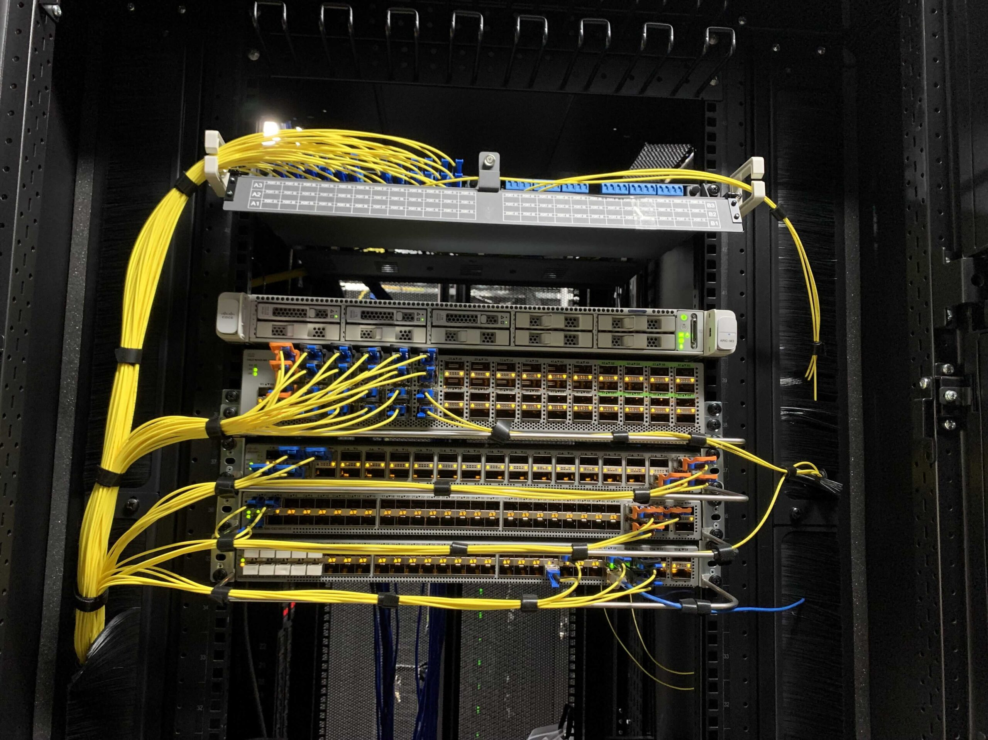
NOVA
ACCESS + TIME
Plataforma integral de identidad, accesos, presencia y auditoría operativa
Propuesta conceptual para Gerencia • Tortugas Open Mall
CONTROL LOCAL
TRAZABILIDAD
MODULARIDAD
Objetivo: reemplazar fragmentación y cálculos opacos por una plataforma propia, auditable y escalable.

Slide 2
EL PROBLEMA
Hoy el riesgo no es solo tecnológico
Es operativo, económico y humano: accesos dispersos, plataformas separadas y cálculos horarios difíciles de auditar.
5
4+
300 m
1
PUNTOS / POBLACIONES
SISTEMAS A INTEGRAR
DISTANCIA REMOTA
CEREBRO CENTRAL
Control horario
Control de accesos
Costo y dependencia
Turnos rotativos, cruces de medianoche, fichadas faltantes y excepciones requieren reglas explícitas y auditables.
Administración, locales, pañol y personal externo no comparten la misma población ni los mismos permisos.
La oportunidad es centralizar la lógica, mantener autonomía local y reducir dependencia de plataformas externas.
Principio rector: una marcación es evidencia; una anomalía es una duda; ninguna autoriza por sí sola un descuento.

Slide 3
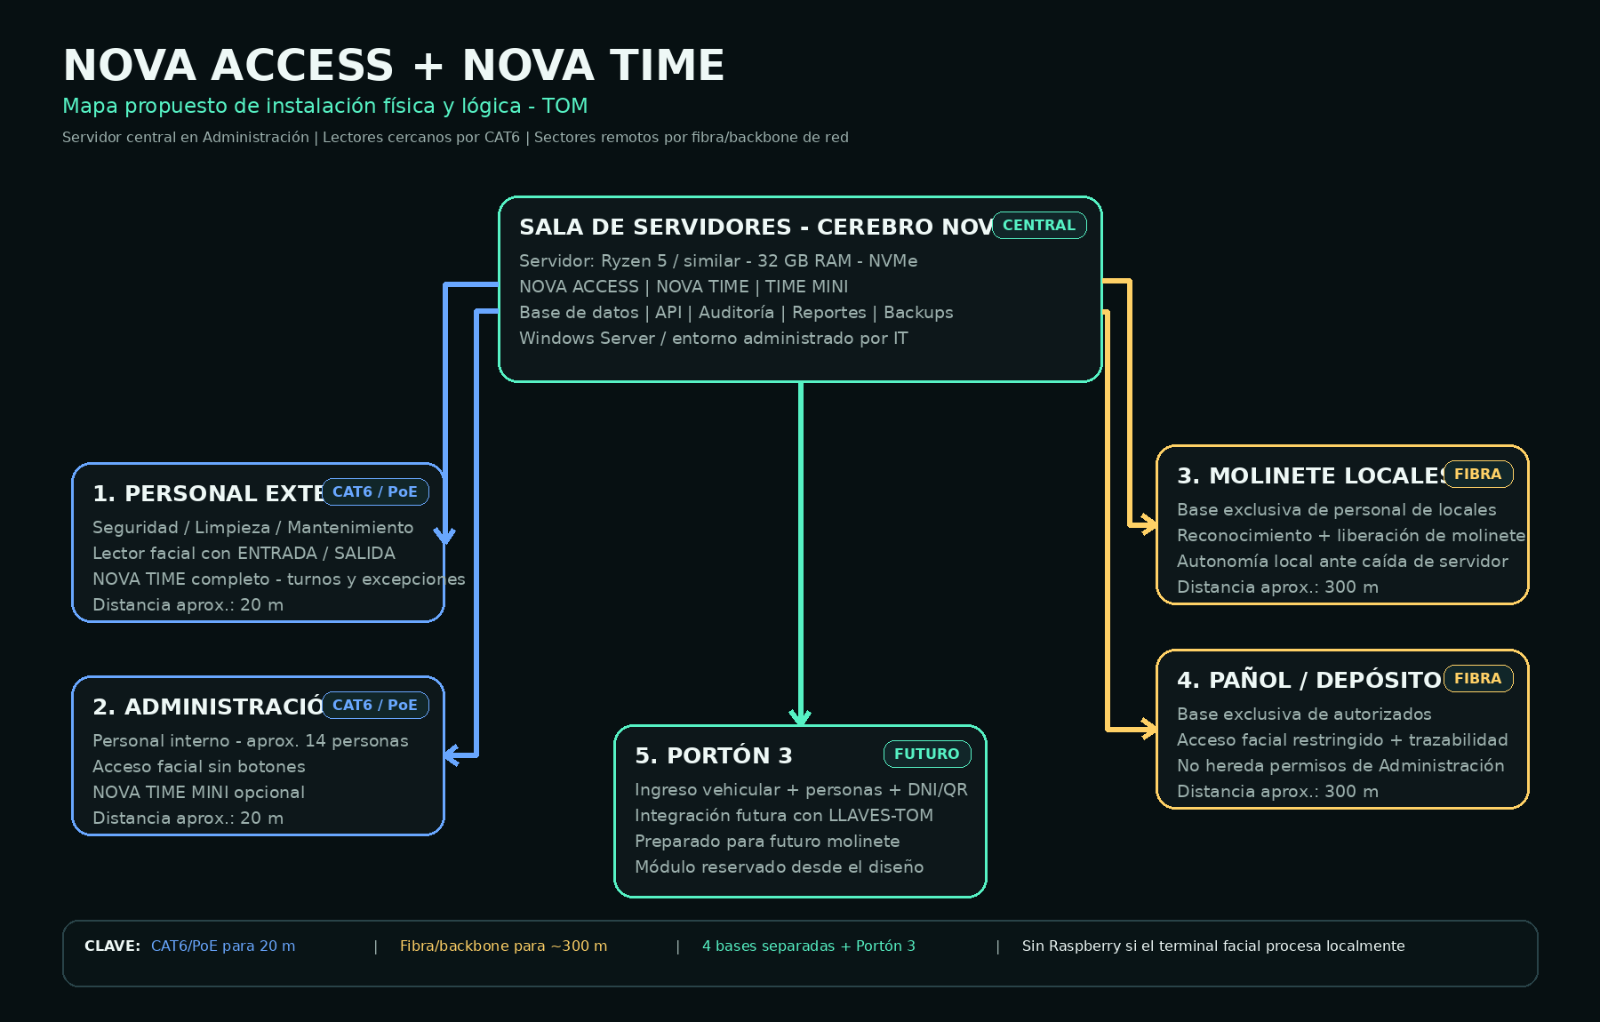
ARQUITECTURA
Un servidor central. Cinco módulos. Bases separadas.
La complejidad queda en el backend; para el usuario, la experiencia debe ser inmediata.

Slide 4
MÓDULOS
Cinco universos operativos, un solo ecosistema NOVA
Cada sector mantiene su propia población y reglas. NOVA unifica gestión, eventos y auditoría.
01 · Personal externo
02 · Administración
03 · Molinete locales
Seguridad, Limpieza y Mantenimiento. Entrada/Salida facial + NOVA TIME completo.
Acceso facial + NOVA TIME MINI opcional para unas 14 personas.
Base exclusiva de empleados de locales. Autorización rápida y autónoma.
04 · Pañol / depósito
05 · Portón 3
Acceso restringido. Solo personas específicamente habilitadas. Trazabilidad total.
Vehículos, DNI/QR, personas, integración futura con LLAVES-TOM y posible molinete.
Mañana aparece un sexto acceso → se configura una nueva terminal; no se desarrolla otro sistema.

Slide 5
TERMINALES
Los lectores son los ojos; NOVA es el cerebro
La familia Hikvision MinMoe soporta reconocimiento local, control de acceso y protocolos de integración según modelo.
Reconocimiento local
Integración
HIKVISION
MinMoe
Modelos Pro publican reconocimiento <0,2 s por usuario y ≥99% de precisión bajo sus condiciones de especificación.
Según modelo: TCP/IP, ISAPI/ISUP, Push SDK, Wiegand, RS-485 y salidas de cerradura.
Autonomía
Compra responsable
FACE
El lector puede operar localmente y conservar eventos/autorizaciones, evitando que una caída de Internet detenga el acceso.
Antes de comprar: validar modelo exacto, API/SDK, PoE, relé, capacidad, firmware y comportamiento offline.
Nota: biometría no es infalible; para zonas de mayor criticidad se puede combinar rostro + segunda credencial.
Mock visual del terminal
(modelo final a validar)

Slide 6
NOVA TIME
El cálculo debe poder defenderse solo
El objetivo no es “encontrar horas para descontar”; es separar evidencia, planificación, validación y excepción.
PROGRAMADO
→
REGISTRADO
→
VALIDADO
→
AUDITADO
Reglas configurables
Excepciones bloqueadas
EXPLICAR CÁLCULO
Sin redondeo · tolerancia + :30 · bloques de 30 min · revisión manual. Versionadas por fecha.
Salida faltante, jornada imposible, doble entrada o superposición no siguen acumulando horas automáticamente.
Qué fichadas tomó, qué turno esperaba, qué regla aplicó, qué descartó, quién corrigió y por qué.
Resultado esperado: menos discusión personal, más evidencia verificable.

Slide 7
INFRAESTRUCTURA
Ligero en cómputo. Fuerte en confiabilidad.
El reconocimiento ocurre en el borde; el servidor administra identidad, reglas, eventos, auditoría y reportes.
Servidor NOVA
20 metros
Ryzen 5 / similar · 32 GB RAM · NVMe · Windows Server. Suficiente para V1 sin procesar video masivo.
Externos + Administración: CAT6; PoE si el terminal seleccionado lo soporta.
~300 metros
Continuidad
Molinete + Pañol: fibra/backbone de red existente; no cobre Ethernet directo a 300 m.
UPS + backup + reloj sincronizado + cola de eventos + recuperación automática.
Prioridad de inversión: red confiable + almacenamiento + UPS + backups antes que sobredimensionar CPU.

Slide 8
CONTINGENCIA
Diseñarlo para fallar sin detener la operación
NOVA debe degradar de forma controlada: detectar, registrar, alertar, seguir cuando sea seguro y reconciliar después.
Falla | Respuesta NOVA | Resultado
Internet caído | Terminal valida localmente | Acceso continúa
Servidor reiniciando | Eventos quedan en cola | Sin pérdida
Fibra cortada | Terminal remota pasa offline | Alerta + autonomía local
Salida faltante | Cálculo bloqueado | Revisión humana
Reloj desfasado | Evento observado | No liquidar hasta validar
Cambio manual | Log usuario/fecha/motivo | Trazabilidad total
MATRIZ DE CONTINGENCIAS NOVA: intentaremos romper el sistema sobre papel antes de ponerlo en producción.

Slide 9
VALOR PARA GERENCIA
Una plataforma propia que convierte operación en información
El retorno no es solo ahorro: es control, trazabilidad, continuidad y capacidad de decisión.
Reducción de dependencia
Auditoría defendible
Escalabilidad
Menos plataformas aisladas y menor necesidad de hardware intermedio cuando el terminal ya procesa localmente.
Cada cálculo y corrección queda explicado. Se reduce el riesgo de decisiones basadas en datos ambiguos.
Agregar una terminal, sector o población pasa a ser configuración, no un nuevo proyecto desde cero.
Continuidad operativa
Visión unificada
La caída de Internet no debería transformar un molinete o puerta en un punto muerto.
Gerencia puede consultar accesos, presencia, excepciones, Portón 3 y futuras integraciones desde un mismo ecosistema.

Slide 10
IMPLEMENTACIÓN
Propuesta de avance por etapas
Primero un piloto controlado. Después expansión. Sin migraciones masivas a ciegas.
01
02
03
04
05
Validar terminal exacto
API/SDK · offline · relé
Servidor NOVA
BD · API · usuarios · logs
Piloto Externos
NOVA TIME + rostro
Administración
TIME MINI + puertas
Molinete · Pañol
Portón 3 posterior
Criterio de éxito del piloto: acceso rápido + operación offline + eventos íntegros + cálculo explicable + cero jornadas imposibles.

Slide 11
NOVA
PRÓXIMA DECISIÓN
Menos discusión. Más evidencia.
Menos dependencia. Más control.
AUTORIZAR
PILOTO
La propuesta no es reemplazar tecnología por tecnología. Es construir una capa operativa propia, modular y auditable sobre los accesos del TOM.
1 terminal facial
+ servidor NOVA
+ NOVA TIME V1

